Slide 1
실시간 엘리베이터
모니터링 및 추천 시스템
CS1415

Slide 2
CONTENTS
01
02
03
04
클래스 다이어그램 및 구현 계획
내부혼잡도의 최선책 및 차선책
시뮬레이터 및 애플리케이션
구현 진행 상황
향후 계획

Slide 3
01
클래스 다이어그램

Slide 4
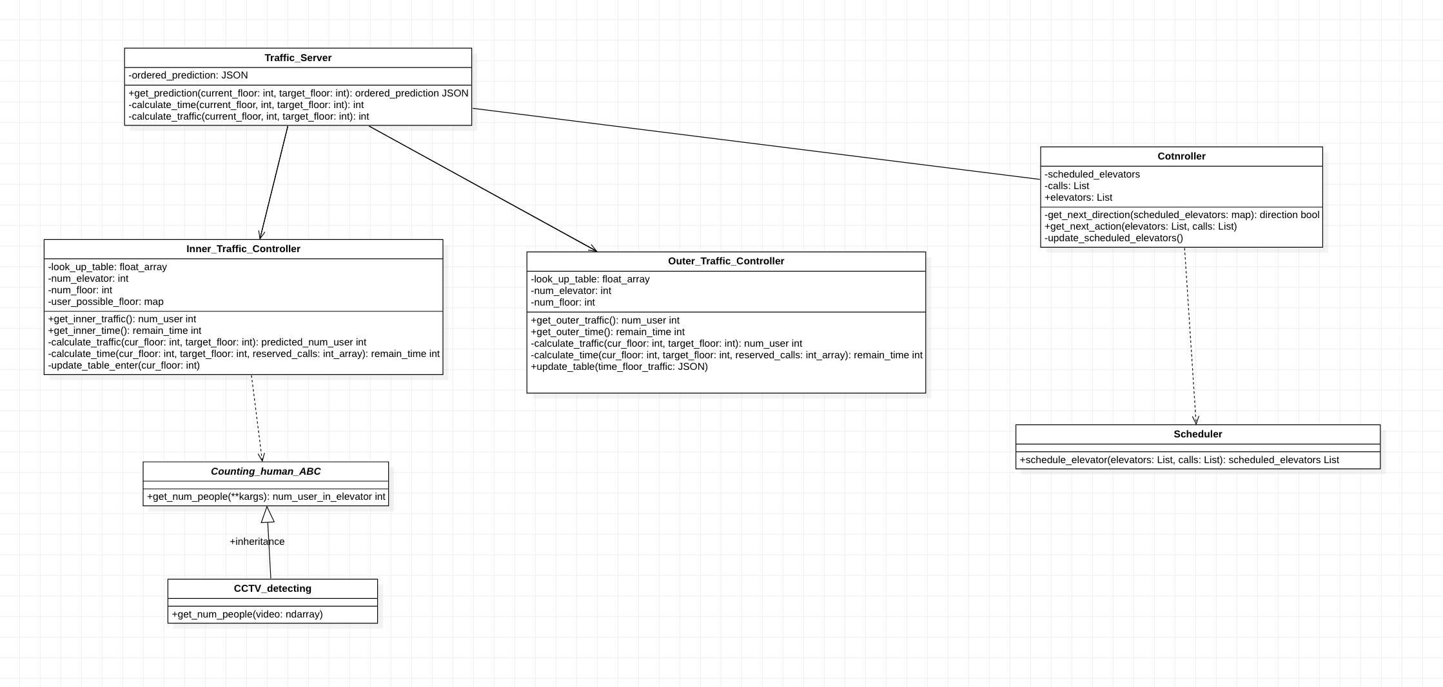
01.
클래스 다이어그램 및 구현 계획
1. Class diagram
Notes:
임시적인 것 추후 수정이 있을 것

Slide 5
01.
클래스 다이어그램 및 구현 계획
2. 구현 계획
테스트 환경 개선 (1주)
엘리베이터 4대 이상 허용 (코드 수정)
층수 설정 허용 (코드 수정)
데이터 수집 및 추가 (sampling)
Back-end (3주)
Controller, Scheduler 세분화 (코드 수정)
Traffic Server 구현
Outer Traffic controller
Inner Traffic controller
Counting Human (CCTV + a)
Front-end (2주)
사용별 WorkFlow 세분화 및 구체화
서버와 통신에 필요한 data 및 request 구체화
디자인 개선
UI/UX 최적화
Notes:
임시적인 것 추후 수정이 있을 것

Slide 6
02
내부혼잡도의 최선책 및 차선책

Slide 7
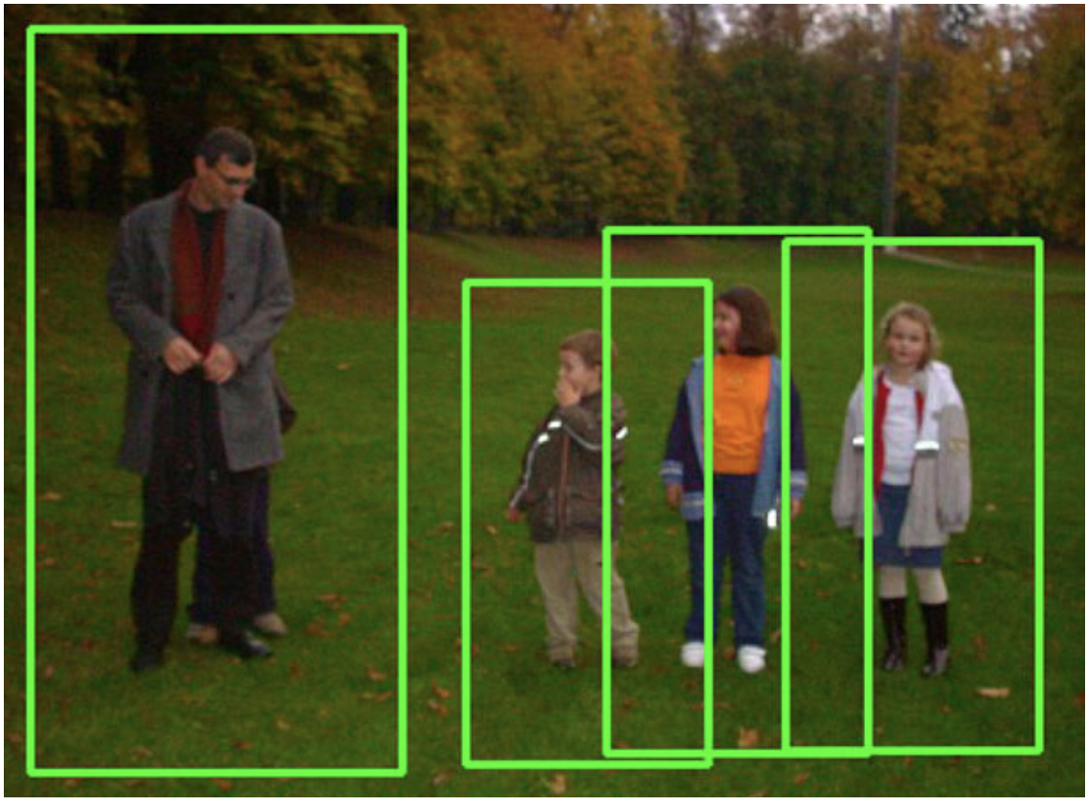
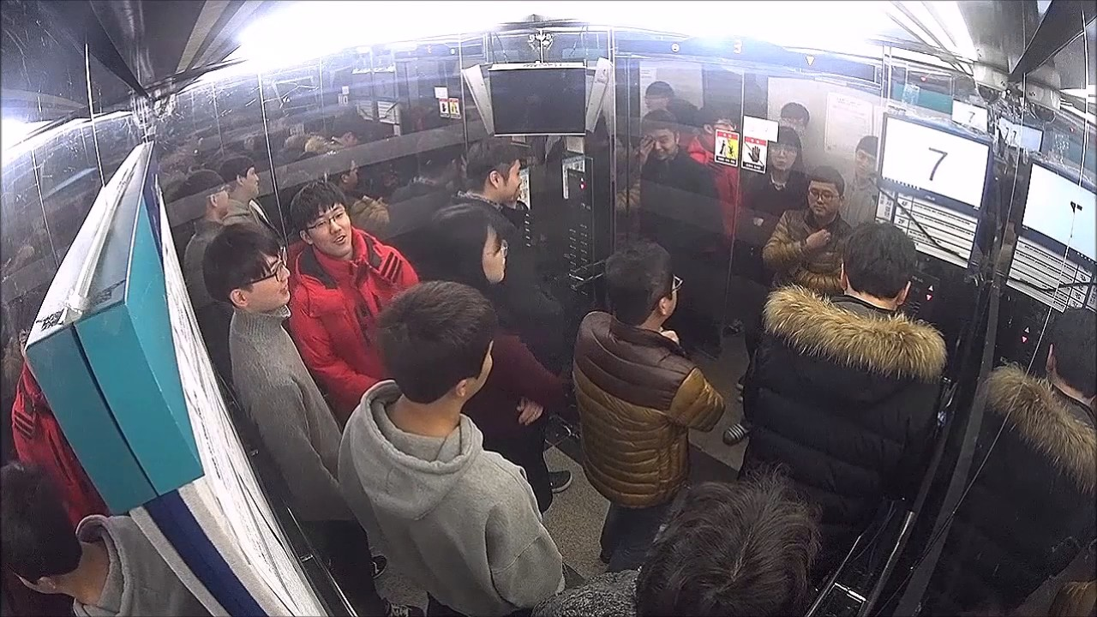
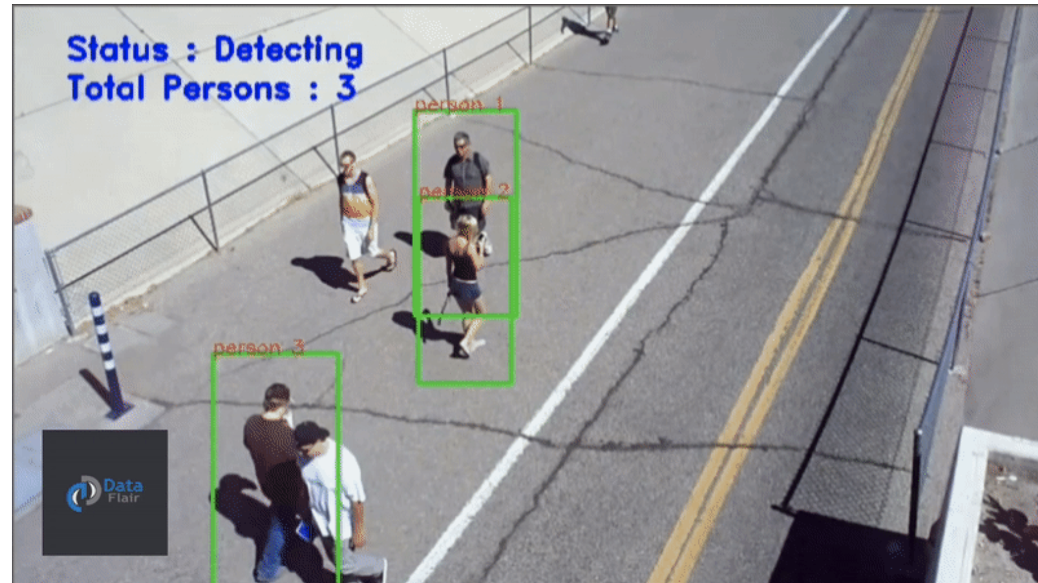
02.
내부혼잡도의 최선책 및 차선책
내부혼잡도의 최선책
초상권 침해 방지용
Deep Learning 기반의 Detecting을 통해 탑승객에 대해 Head Counting 실시
→ 계수된 인원에 대해 평균 성인의 부피 및 무게치 적용을 통해 내부 혼잡도 계산

Slide 8
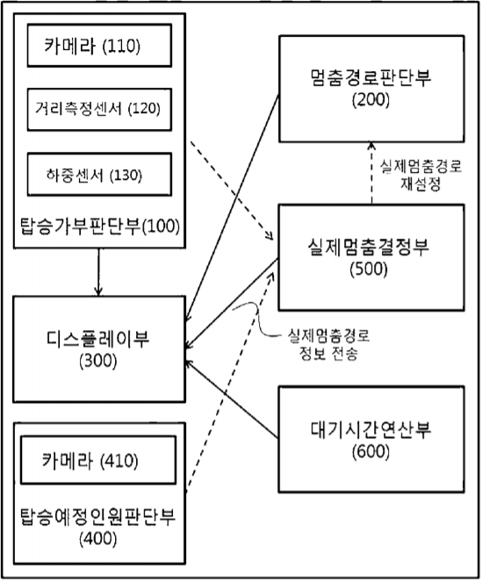
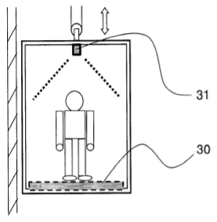
02.
내부혼잡도의 최선책 및 차선책
내부혼잡도의 차선책
하중센서(130)을 이용하여 엘리베이터에 탑승한 인원 또는 다른 물체의 전체 중량을 측정하고, 엘리베이터가 운행될 수 있는 안전 중량 기준보다 엘리베이터 내부 중량이 적은 경우, 카메라(110) 또는 거리측정센서(120)가 조합된 수단을 이용하여 탑승 인원을 측정하거나, 엘리베이터 내부 가용공간 면적을 측정하여, 엘리베이터 외부 대기자가 몇 명이나 탑승할 수 있는지 판단할 수 도 있다.
Park. S. 엘리베이터 탑승 정보를 안내하는 시스템 및 엘리베이터 탑승 정보를 표시하는 터치 패널. PCT/KR2011/003038(2011)
상기 인식센서부(31)는 도 3에서 도시된 바와 같이, 엘리베이터 내부에서 천장에 구비된다. 즉, 광 을 조사함으로써 엘리베이터에 탑승된 탑승자의 존재를 검출하게 된다. 일실시예로서 광센서가 사용되지 만, 다른 실시예로서 탑승자의 중량에 의하여 탑승자의 존재를 검출할 수 있도록 엘리베이터의 바닥에 중 량센서부(30)가 구비될 수 있다.
Choi. C. 탑승자가 감지되는 엘리베이터 및 그 제어 방법. 10-1999-0040226(2001)
Notes:
임시적인 것 추후 수정이 있을 것

Slide 9
02.
내부혼잡도의 최선책 및 차선책
내부혼잡도의 차선책
내부 탑승 인원을 파악해야하는 것이 과제 중의 하나인 거의 모든 특허에서 내부 카메라를 이용한 내부 인원 계수가 최선책으로 가정되고 사용되고 있다.
차선책으로 엘리베이터 거리측정센서/광센서 와 하중센서를 조합하는 방식으로 기술되어 있다.
<본 과제의 내부혼잡도 계산에 대한 차선책>
센서를 설치할 수 있다고 가정하였을 때에,
엘리베이터 내부 바닥면에 위치한 하중 센서와
엘리베이터 내부 천장면에 적외선 거리측정 센서를 설치하여
조합된 결과로 내부 탑승 인원을 산정할 것이다.
Notes:
임시적인 것 추후 수정이 있을 것

Slide 10
03
시뮬레이터 및 어플리케이션 구현 진행 상황

Slide 11
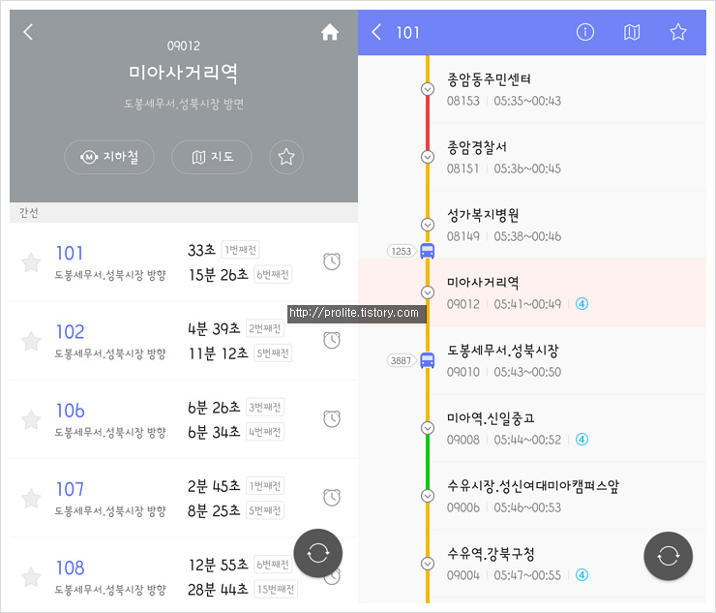
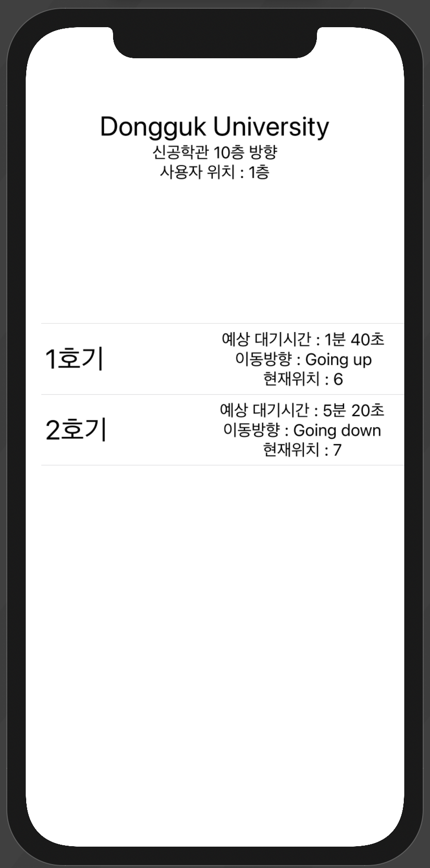
03.
시뮬레이터 및 애플리케이션 구현 진행 상황
사용자가 속해있는 빌딩을 선택 후, 엘리베이터 현황을 조회하였을 때
위와 같이 엘리베이터의 각 호기의 대기시간, 이동방향, 현재위치 등을 리스트 형태로 표시
추후 혼잡도 및 기타사항 추가 및 개선 예정

Slide 12
04
향후 계획

Slide 13
04.
향후 계획
시뮬레이터 테스트 환경 개선
내부혼잡도에 대한 차선책 추가 조사
3. 개발, Development, 개발, Development ...

Slide 14
사람
사람
하중센서
사람
사람
door

